Slide 1

Đoàn Giỏi
(Trích tiểu thuyết Đất rừng phương Nam)

Slide 2
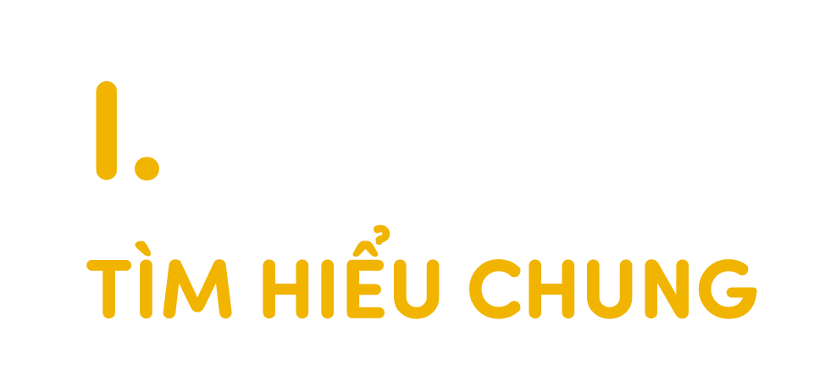

Slide 3
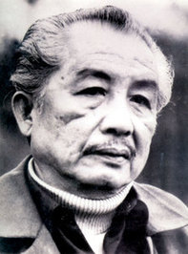
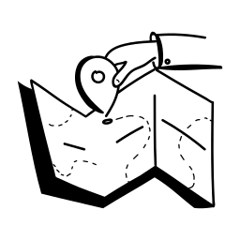


1. Nhà văn Đoàn Giỏi (1925-1989)
Quê hương: Tiền Giang
Đề tài: Thiên nhiên, con người và cuộc sống Nam Bộ.
Phong cách: Miêu tả hiện thực, giọng văn gần gũi và ngôn ngữ mang đậm màu sắc địa phương

Slide 4



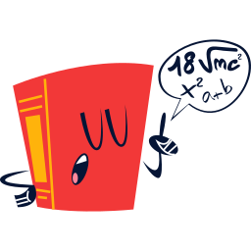

2. Văn bản Đi lấy mật
Thể loại: Tiểu thuyết
Nhân vật: An, Cò, Tía nuôi, má nuôi
Ngôi kể: Ngôi thứ nhất.
Tóm tắt nội dung
An được tía nuôi và Cò dẫn đi lấy mật trong rừng và những cảm xúc, suy nghĩ của cậu bé An trong suốt quãng đường đi.
PTBĐ: Tự sự, miêu tả, biểu cảm

Slide 5


Slide 6
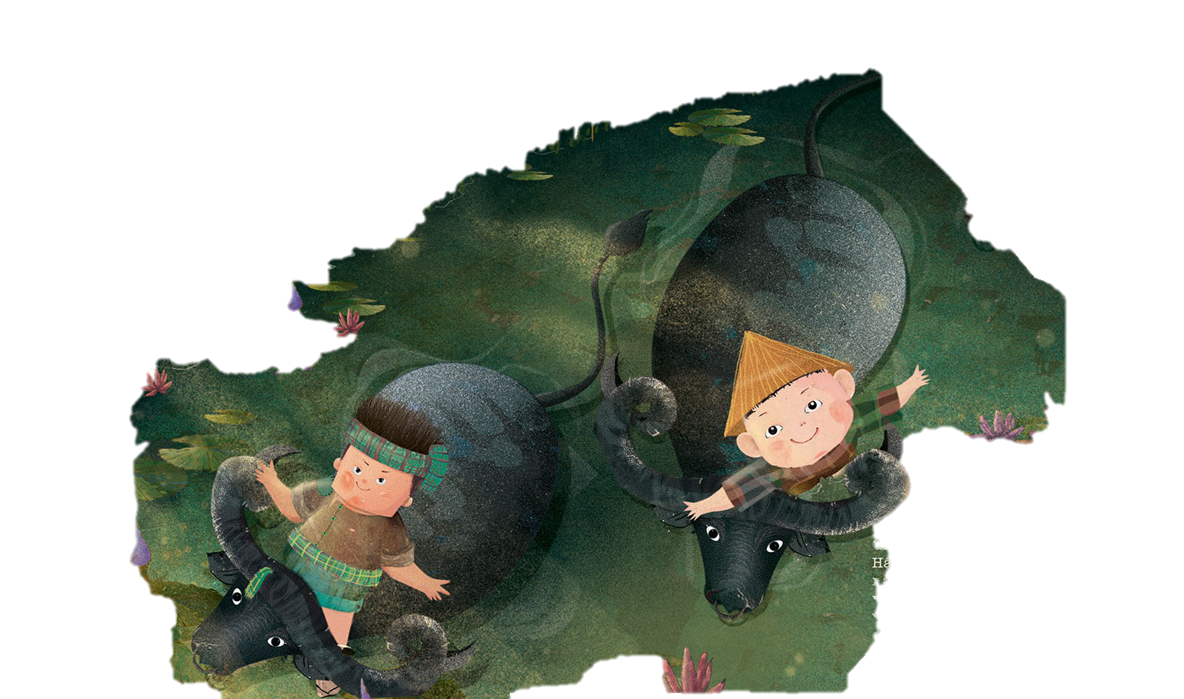
1. Nhân vật Tía nuôi
a. Ngoại hình, hành động
Bên hông lủng lẳng chiếc túi. Lưng mang gùi
Vung tay, dùng con dao rừng rất sắc phạt lấy lối đi.
Định sẵn cho bầy ong 1 nơi để về tổ.

Slide 7
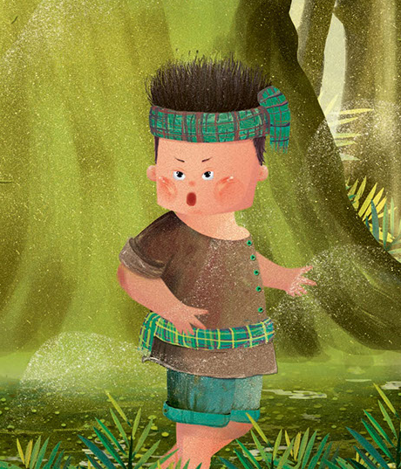
1. Nhân vật Tía nuôi
b. Cử chỉ, lời nói
- Chỉ nghe An thở đằng sau lưng đã biết An mệt và ra lệnh cho dừng lại nghỉ.
Cầm tay An trỏ lên chỗ bầy ong một cách tỉ mỉ, tận tình.

Slide 8
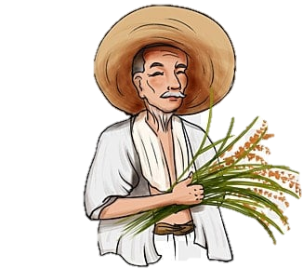
1. Nhân vật Tía nuôi
Người nông dân với ngoại hình chất phác, khỏe mạnh. Những hành động dứt khoát thể hiện sự từng trải và kinh nghiệm của một người đi rừng đã lâu năm.
Là một người thương yêu cậu bé An, chăm sóc cho cậu bé như chăm sóc cho đứa con ruột thịt của mình.

Slide 9
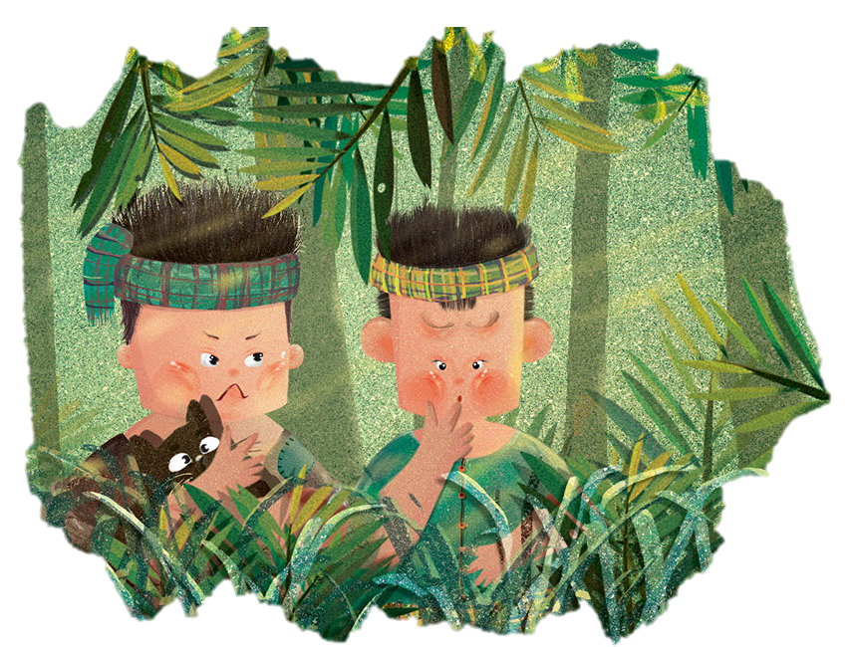
2. Nhân vật Cò
Việc đi bộ không thấm tháp gì. Cặp chân như bộ giò nai, lội suốt ngày trong rừng.
Giảng giải, hướng dẫn An cách quan sát về sự xuất hiện của đàn ong mật
Am hiểu về sân chim và sự phong phú, đa dạng của rừng U Minh.

Slide 10
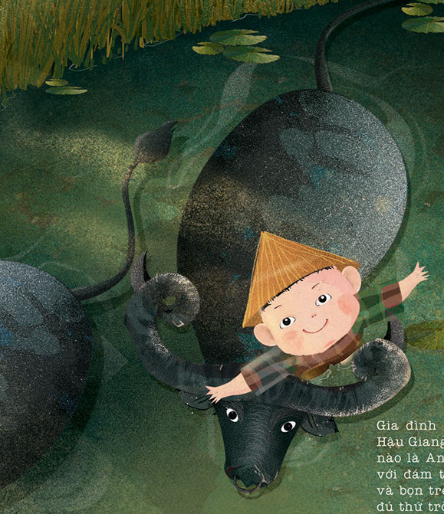
2. Nhân vật Cò
Cậu bé sinh ra và lớn lên ở vùng rừng đất phương Nam. Cò đi rừng thành thạo như một người dày dặn kinh nghiệm.
Cậu bé am hiểu và trân trọng những vẻ đẹp của tự nhiên, của bầy ong, bầy chim…
Cò tận tình và vui vẻ chỉ bảo cho An những kiến thức về tự nhiên mà An chưa được biết.

Slide 11
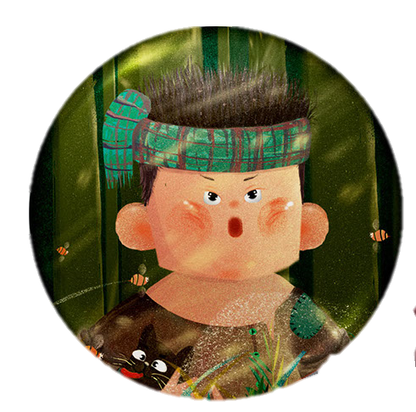
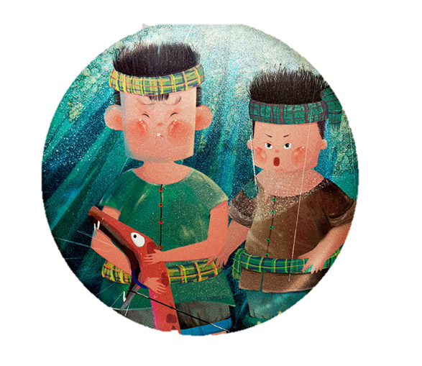
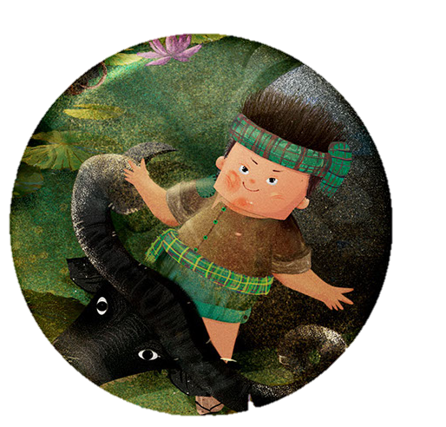
3. Nhân vật An.
Với tía nuôi
Với Cò
Với má nuôi
An hiểu và cảm nhận được sự quan tâm, chăm sóc của tía nuôi dành cho mình.
An ngưỡng mộ vì Cò có sức khỏe và am hiểu về rừng U Minh hơn mình.
Có lúc giận nhưng nỗi giận chỉ thoáng qua.
Nhớ thật kĩ từng lời má nuôi kể về chuyện ăn ong.
So sánh với những gì mình đã từng được học.

Slide 12
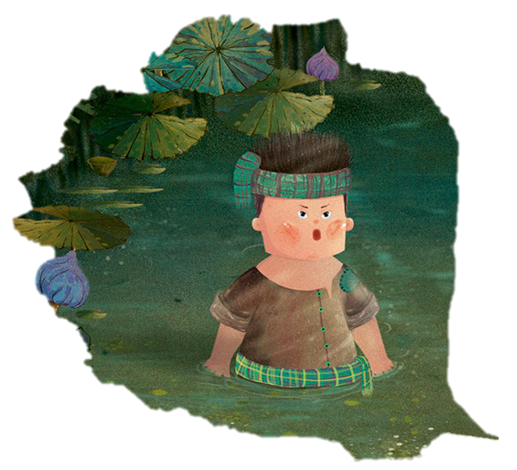
3. Nhân vật An.
Cậu bé tò mò, ham học hỏi, ham thích tìm hiểu những điều mới lạ từ tự nhiên xung quanh.
Cậu bé nhạy cảm, trân trọng tình yêu thương của tất cả mọi người đối với mình.

Slide 13
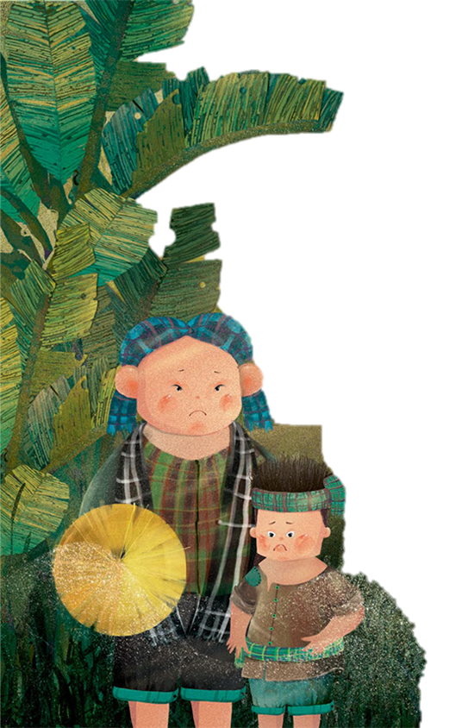
Tiểu kết
Các nhân vật được tái hiện qua hành động, ngoại hình, lời nói một cách cụ thể, sinh động.
Tía nuôi, má nuôi, An và Cò đều là những con người chân chất, giàu tình cảm. Đó là những người nông dân sinh ra và lớn lên ở đất rừng phương nam. Họ yêu thương, đùm bọc lẫn nhau và gắn bó sâu sắc với quê hương, xứ xở của mình.

Slide 14
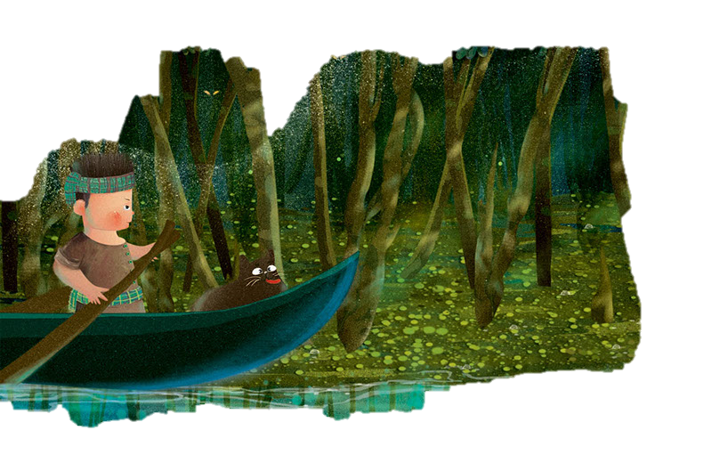
4. Thiên nhiên đất rừng phương Nam.
Góc nhìn
Đặc trưng
Cậu bé An
Buổi sáng yên tĩnh, trong lành.
Những đàn ong mật bay nối nhau như những chuỗi hạt cườm.
Hơi đất, phút yên tĩnh của rừng ban mai.
Những loài chim, loài thú nhiều màu sắc, sặc sỡ và hấp dẫn.

Slide 15
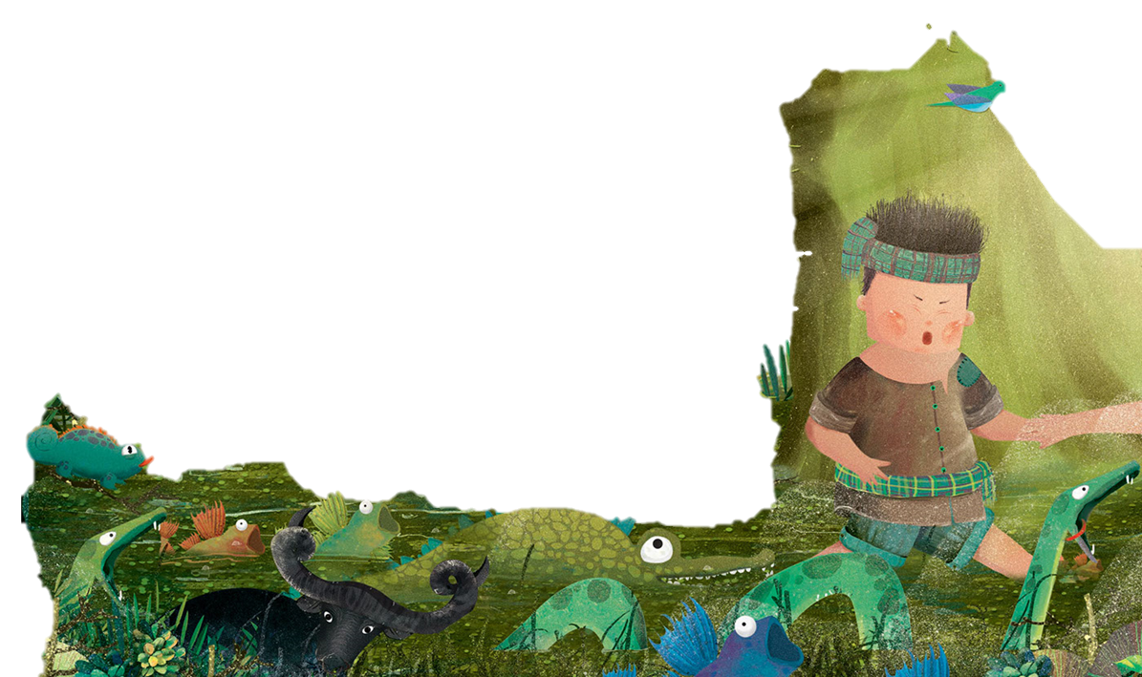
4. Thiên nhiên đất rừng phương Nam.
Đất rừng phương Nam còn hoang sơ, kì bí và chứa đựng những điều hấp dẫn, lí thú.
Rừng U Minh cũng là nơi gắn bó, chia sẻ cuộc sống với những con người lao động như tía nuôi của An.

Slide 16


Slide 17
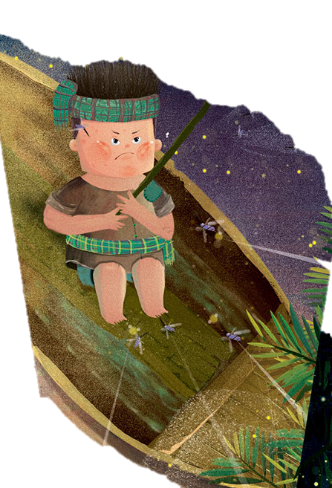
Nội dung
Văn bản kể lại hành trình “ăn ong” của An, Cò và tía nuôi.
Khắc họa hình ảnh con người lao động khỏe khoắn, giàu tình yêu thương và gắn bó với thiên nhiên.
Bức tranh về rừng U Minh với những màu sắc đa dạng và hoang sơ, hấp dẫn.

Slide 18
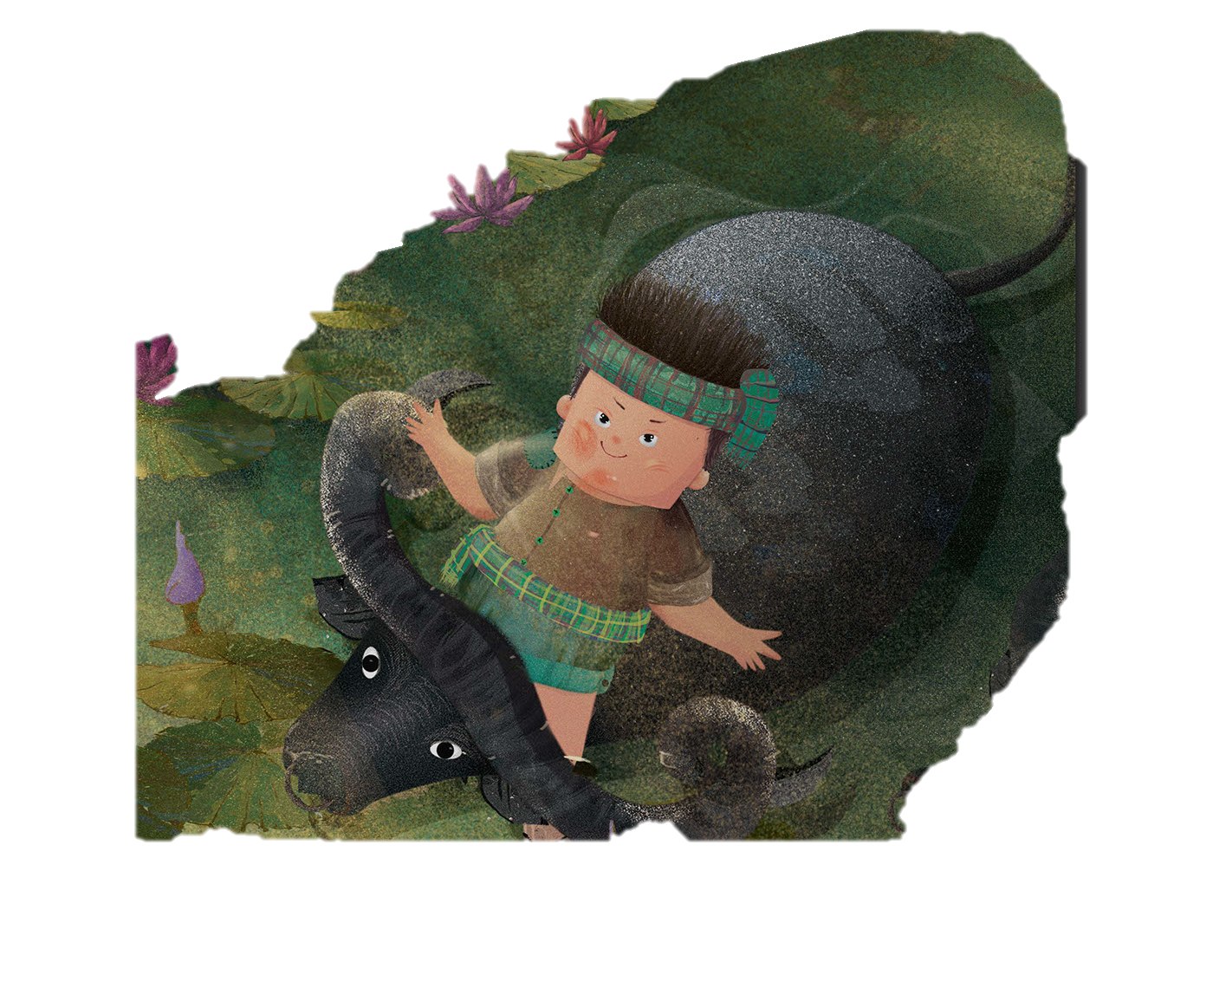
Nghệ thuật
Khắc họa nhân vật thông qua các chi tiết miêu tả ngoại hình, lời nói.
Cách kể chuyện với ngôn ngữ địa phương gần gũi, sinh động.
Đề tài hấp dẫn và thú vị.

